Slide 1

NIVELAMENTO INSTITUCIONAL 1
INSERIR LOGO CEP
ROTEIRO – DINÂMICA
Abertura
Nivelamento Institucional (1)
Nivelamento de Conceitos e objetivos - CEP /CNP (2)
Início dos trabalhos

Slide 2
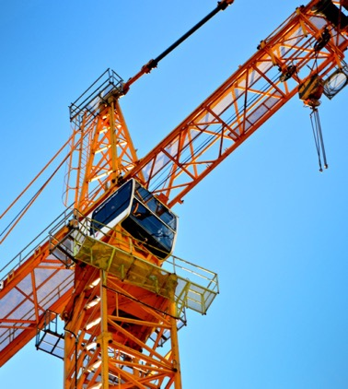

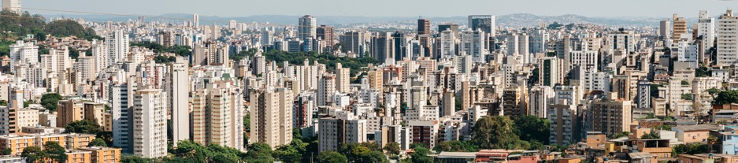
Quem é quem
NO SISTEMA
CONFEA/CREA/MÚTUA

Slide 3



QUEM É QUEM
CONFEA
Órgão público da administração indireta
Autarquia federal especial - abrangência nacional
Instância máxima na regulamentação do exercício profissional
Zela pela ética profissional da engenharia, agronomia e geociências
CREA
Órgão público da administração indireta
Autarquia federal especial - abrangência estadual
Fiscaliza o exercício e a atividade das áreas da engenharia, agronomia e geociências
Atendimento à sociedade e ao profissional
Zela pela ética profissional
Registra as tabelas de honorários elaboradas pelas entidades de profissionais
MÚTUA/CAIXA DE ASSISTÊNCIA
Entidade privada sem fins lucrativos
Instituição de benefícios sociais, previdenciários e assistenciais para seus associados
Caixa de Assistência
Operacionalizam os benefícios instituídos pela Mútua, fazendo parte de um esforço de descentralização administrativa.

Slide 4


QUEM É QUEM
ASSOCIAÇÕES, CLUBES,
INSTITUTOS, SOCIEDADES
Entidades privadas, sem fins lucrativos, congregam os profissionais da região ou área de atuação
Estimulam o aprimoramento profissional
Defendem os interesses dos associados
Contribuem para melhorar a qualidade de vida da região à qual pertencem
Responsáveis por elaborar as Tabelas de Honorários Profissionais
SINDICATOS DE PROFISSIONAIS
Entidades privadas, sem fins lucrativos
Fiscalizam as condições de trabalho
Fiscalizam as condições salariais
Representam os profissionais de uma mesma categoria ou de profissões correlatas perante o poder judiciário e as entidades administrativas
Defendem os interesses dos trabalhadores a ele congregados

Slide 5


VISÃO GERAL SISTEMA CONFEA/CREA
Regulamenta, em nível nacional, o exercício das profissões de base tecnológica.
Regulamentam e fiscalizam, em nível estadual, o exercício das profissões de base tecnológica, além de outras funções.
Gestão de planos de benefícios sociais, previdenciários e assistenciais ofertados, mediante adesão, aos profissionais do Sistema Confea/Crea.

Slide 6
INSERIR FOTOS DA FACHADA DO CREA E FOTOS DO PLÉNÁRIO
Conselhos
profissionais
São órgãos públicos.
Autarquias federais criadas para regulamentação e fiscalização do exercício e das atividades profissionais.

Slide 7
PRINCIPAIS LEIS
Sistema Confea/Crea
Lei 5.194, de 24 de dezembro de 1966
Regula o exercício das profissões de engenharia, agronomia, geologia, geografia e meteorologia.
Lei 6.496, de 7 de dezembro de 1977
Institui a Anotação de Responsabilidade Técnica - ART na prestação de serviços de engenharia e agronomia, e autoriza a criação da Mútua.

Slide 8



Sistema Confea/Crea
Ação definida na Lei 5.194/1966.
Órgão público: tem sua ação limitada pelo que a lei especifica e, expressamente, autoriza.

Slide 9
INSERIR FOTO DO PREDIO DO CREA
Crea-**
Site do crea

Slide 10
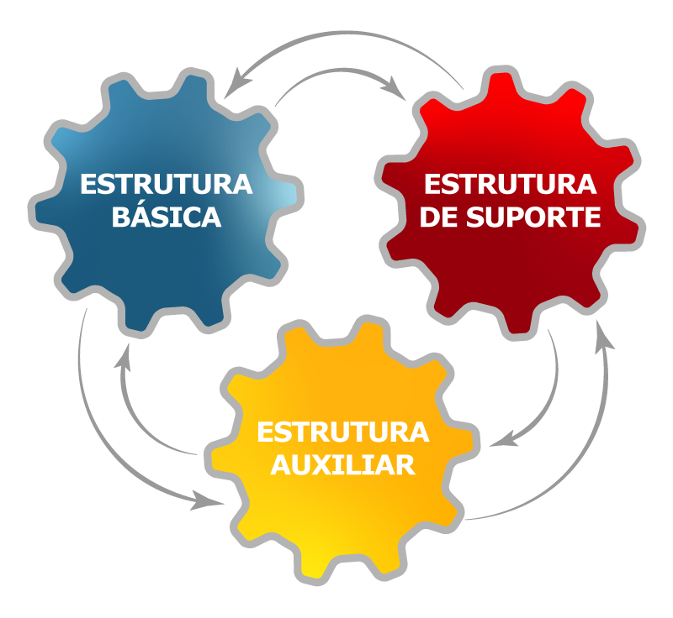
VISÃO GERAL CREA-**
DIREÇÃO
[Cargos honoríficos
e não remunerados]
Plenário
Câmaras
Diretoria
Inspetorias
APOIO
[Cargos honoríficos
e não remunerados]
Comissões
Grupos
CEP
OPERACIONAL
[remunerados]
Funcionários

Slide 11
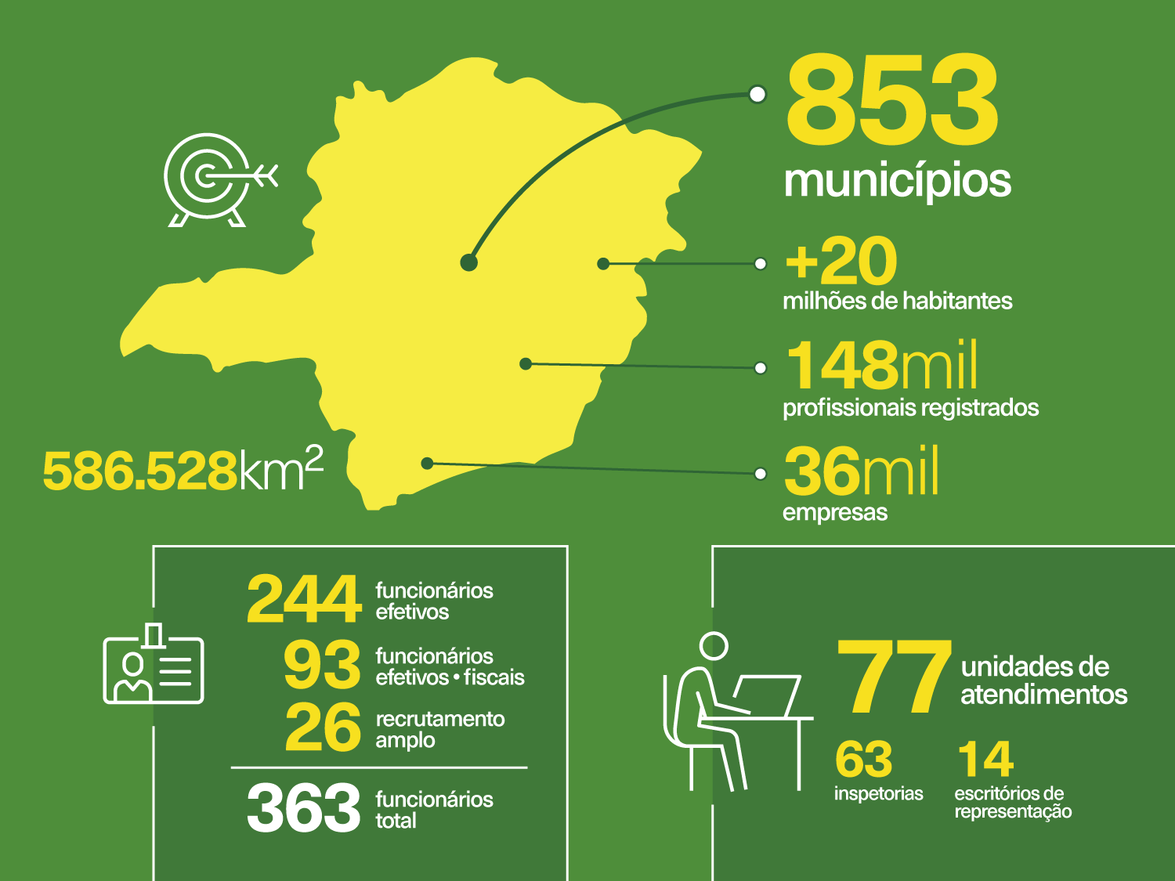
INFORMAÇÕES SOBRE OS NÚMEROS CREA**

Slide 12
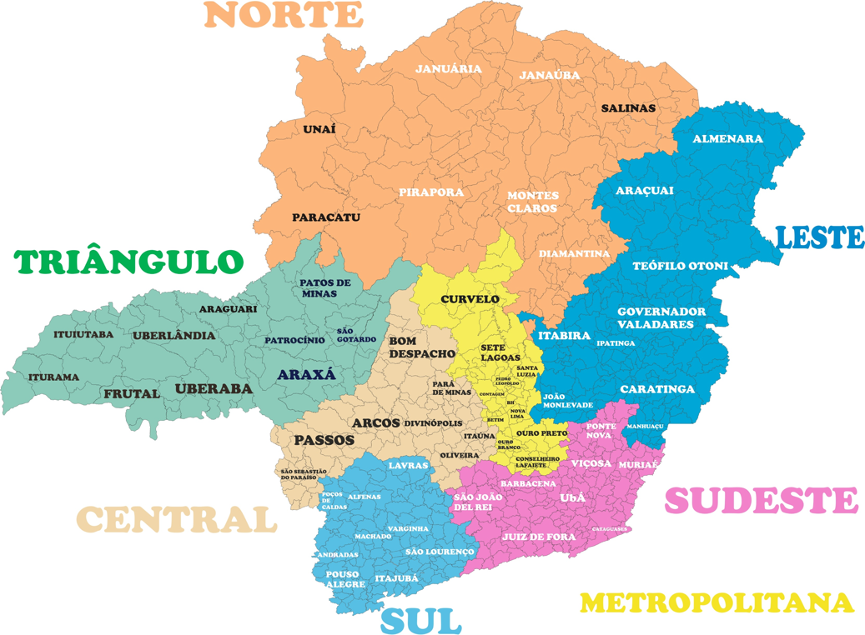
ORGANIZAÇÃO REGIONAL – SUPORTE OPERACIONAL – INFORMAÇÕES SOBRE O CREA**
07
REGIONAIS
77
UNIDADES DE
ATENDIMENTO

Slide 13
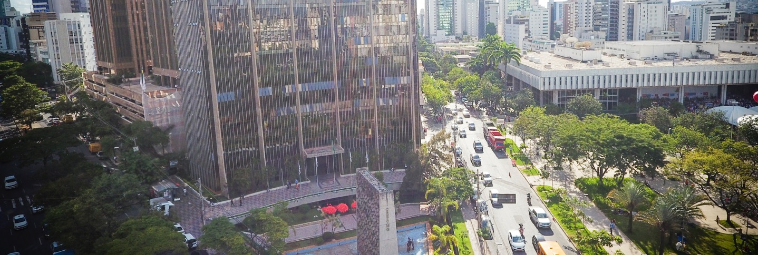


União e diálogo para avançar
(31) 3299-8825
Atendimento
0800 031 27 32
www.radiocreaminas.com.br
www.flickr.com/crea-minas
twitter.com/Crea_Minas
www.crea-mg.org.br

